Slide 1
מערכת שידורים לאומית
שקופית זו היא חובה
עליכם להתקין את הפונט Varela Round לפני תחילת העבודה.
אם ברצונכם לצפות בהנחיות להתקנת פונט Varela Round, תוכלו לעשות זאת בקלות.
צפו בסרטון הבא:
https://www.youtube.com/watch?v=NN9IgGTwbF0&feature=youtu.be
קישור להורדת הפונט (אשרו את הודעת האבטחה)

Slide 2
מערך דו-ממדי שיעור 2
יסודות מדעי המחשב בשפת Java
ד"ר איילת בוקאי

Slide 3
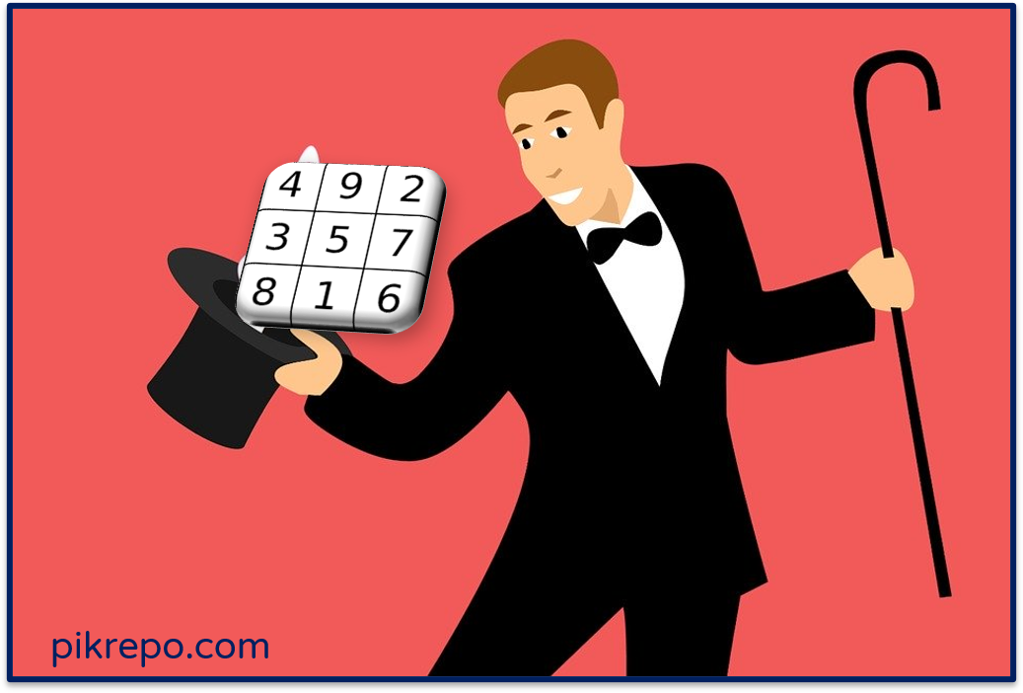
מה נלמד היום
פרטו בשקופית זו את נושאי הלימוד של השיעור
מטריצה ריבועית
אלכסון ראשי ומשני
ריבוע קסם

Slide 4
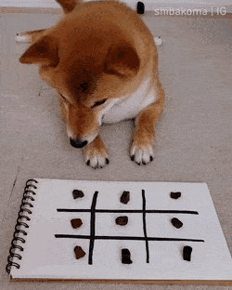
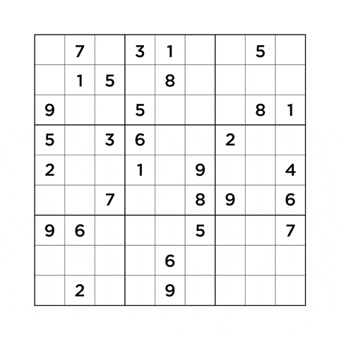
מערך דו ממדי ריבועי – מטריצה ריבועית
כאשר מספר העמודות שווה למספר השורות המערך נקרא מערך ריבועי nXn
 | [0] |  |  |  | [n-1]
[0]
[n-1]

Slide 5
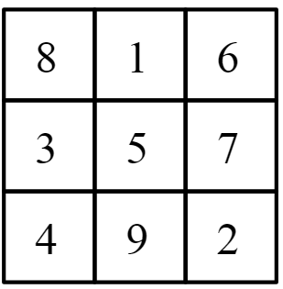
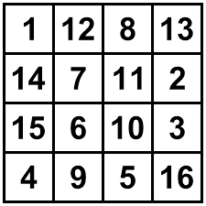
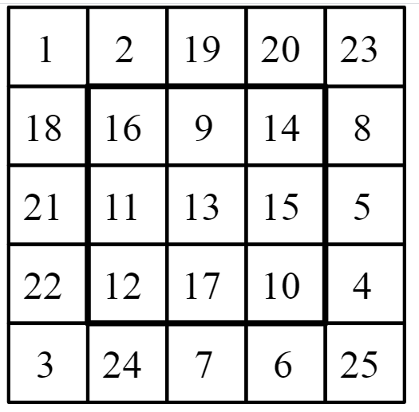
ריבוע קסם
מטריצה ריבועית בגודל nXn שבה סכום כל השורות, כל עמודות ושני האלכסונים שווה

Slide 6
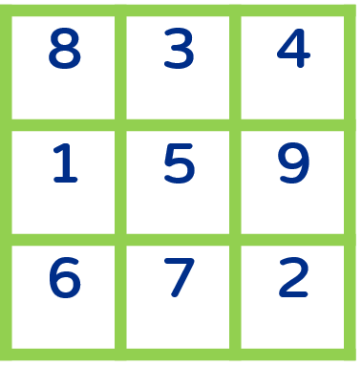
ריבוע קסם
קצת היסטוריה
האזכור הקדום ביותר של ריבוע קסם הוא מסין, בערך מ-2800 לפני הספירה –לפני מעל 4800 שנה!
האגדות מספרות כי ריבוע הקסם הזה נראה לראשונה על גבו של צב שמימי על הגדה של הנהר הצהוב, lo.
בכל שורה, עמודה ואלכסון סכום האיברים הוא 15
Byerly Wiser Cline

Slide 7
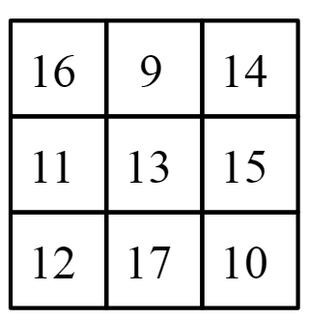
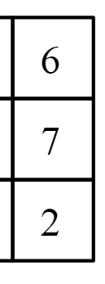
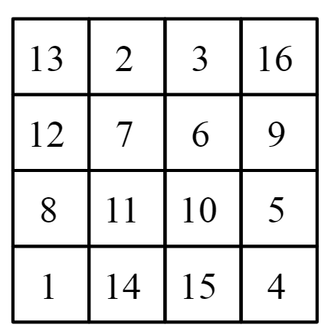
ריבוע קסם
האם המטריצה הריבועית הנתונה היא ריבוע קסם?
נסכום את אברי אחת השורות, עמודות או אלכסונים.
נשווה לסכום זה את סכום איברי שאר השורות, עמודות ואלכסונים.

Slide 8
סכום השורות במטריצה ריבועית nxn
for (int i = 0; i < mat.length; i++)
{
int rowSum = 0;
for (int j = 0; j < mat.length; j++)
rowSum += mat[i][j];
System.out.println("Sum of row " + i + "=" + rowSum);
{
for (int i = 0; i < mat.length; i++)
{
int rowSum = 0;
for (int j = 0; j < mat[0].length; j++)
rowSum += mat[i][j];
System.out.println("Sum of row " + i + "=" + rowSum);
{
*במטריצה ריבועית מספר השורות ומספר העמודות שווה, לכן מספר חזרות הלולאה שווה

Slide 9
סכום העמודות במטריצה ריבועית nxn
for (int j = 0; j < n; j++)
{
int colSum = 0;
for (int i = 0; i < n; i++)
colSum += mat[i][j];
System.out.println("Sum of col " + j + "=" + colSum);
{
* אם אנו יודעים את גודל המטריצה הרבועית אפשר להשתמש ב-n

Slide 10
מערך דו ממדי ריבועי – מטריצה ריבועית
 | [0] |  |  |  | [n-1]
[0]
[n-1]
במערך ריבועי ניתן להתייחס לשני אלכסונים ראשי ומשני

Slide 11
מערך ריבועי/מטריצה ריבועית
[0][0] | [0][1] | [0][2] | [0][3]
[1][0] | [1][1] | [1][2] | [1][3]
[2][0] | [2][1] | [2][2] | [2][3]
[3][0] | [3][1] | [3][2] | [3][3]
סריקת אברי האלכסון הראשי
מטריצה ריבועית nXn
האלכסון הראשי מתחיל מ[0][0] ועד [n-1][n-1]
אברי האלכסון הראשי במטריצה 4x4:
[0][0], [1][1], [2][2], [3][3]
מה החוקיות?
כל איברי המטריצה בהם מציין השורה ומציין העמודה זהים

Slide 12
מערך ריבועי/מטריצה ריבועית
[0][0] | [0][1] | [0][2] | [0][3]
[1][0] | [1][1] | [1][2] | [1][3]
[2][0] | [2][1] | [2][2] | [2][3]
[3][0] | [3][1] | [3][2] | [3][3]
סריקת אברי האלכסון המשני
מטריצה ריבועית nXn
האלכסון המשני מתחיל מ[0][n-1] ועד [n-1][0]
אברי האלכסון הראשי במטריצה 4x4:
[0][3], [1][2], [2][1], [3][0]
מה החוקיות? אברי המטריצה בהם סכום המציינים שווה לn-1
מכאן התבנית [n-1- i] mat [i]

Slide 13
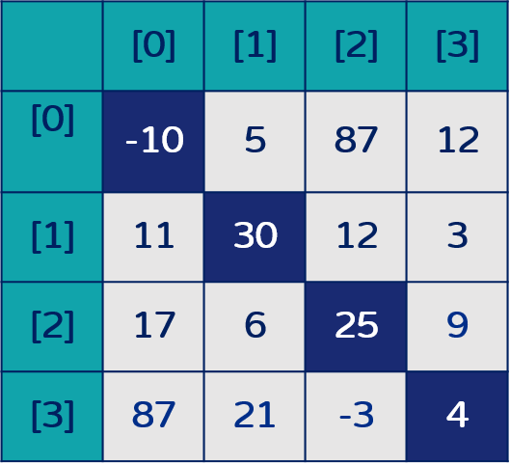
מערך ריבועי/מטריצה ריבועית
הדפסת ערכי אלכסון ראשי ומשני
//Principal diagonal
for(i=0; i< n; i++)
System.out.println(mat[i][i]);
 | [0] | [1] | [2] | [3]
[0] | -10 | 5 | 87 | 12
[1] | 11 | 30 | 12 | 3
[2] | 17 | 6 | 25 | 9
[3] | 87 | 21 | -3 | 4
//Secondary diagonal
for(i=0; i< n; i++)
System.out.println(mat[i][n-1-i]);

Slide 14
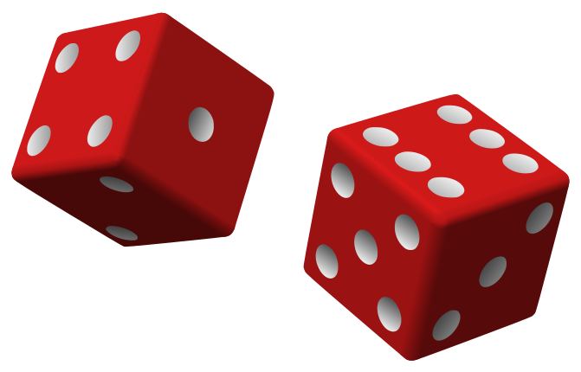
דוגמה 1: מטריצה ריבועית
נכתוב תכנית הבונה מטריצה בגודל NXN
התכנית הראשית תגריל את ערכי אברי המערך
נכתוב פעולה שתדפיס את המטריצה
נכתוב פעולה שתדפיס את סכום האיברים בכל אלכסון

Slide 15
דוגמה 1: מטריצה ריבועית – אלכסונים
כדי לקבל מטריצה יפה וסימטרית בהדפסה בחרתי להגריל מספרים זוגיים בני שתי ספרות מ10 עד 60

Slide 16
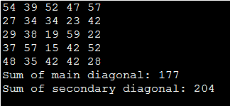
דוגמה 1: מטריצה ריבועית – אלכסונים

Slide 17
דוגמה 1: מטריצה ריבועית – אלכסונים

Slide 18
דוגמא 2– האם האלכסונים זהים?
כתבו פעולה המקבלת מטריצה ומחזירה true אם האלכסונים זהים בערכים שלהם לפי סדר הופעתם , אחרת false
public static boolean areDiagonalsSame(int[][] mat){
for (int i = 0; i < mat.length; i++)
if(mat[i][i] != mat[i][mat.length - 1 - i])
return false;
return true;
}
איברי האלכסון המשני
איברי האלכסון הראשי

Slide 19
דוגמא 3–האלכסון הראשי ומתחתיו
כתבו פעולה המדפיסה את סכום של האלכסון הראשי וכל מה שמתחתיו
[0][0] | [0][1] | [0][2] | [0][3]
[1][0] | [1][1] | [1][2] | [1][3]
[2][0] | [2][1] | [2][2] | [2][3]
[3][0] | [3][1] | [3][2] | [3][3]

Slide 20
דוגמא 4– מעל האלכסון המשני
כתבו פעולה המדפיסה את סכום הערכים מעל לאלכסון המשני
[0][0] | [0][1] | [0][2] | [0][3]
[1][0] | [1][1] | [1][2] | [1][3]
[2][0] | [2][1] | [2][2] | [2][3]
[3][0] | [3][1] | [3][2] | [3][3]

Slide 21
דוגמא 5 – החלפת איברים
כתוב פעולה שתחליף בין האיברים מעל ומתחת לאלכסון המשני
[0][0] | [0][1] | [0][2] | [0][3]
[1][0] | [1][1] | [1][2] | [1][3]
[2][0] | [2][1] | [2][2] | [2][3]
[3][0] | [3][1] | [3][2] | [3][3]
בואו נבדוק מה החוקיות:
לולאת השורות תרוץ על כל השורות פרט לאחרונה
לולאת העמודות, תרוץ על כל העמודות פרט לאחרונה
כל איבר יתחלף עם המשלים לו, כך שסכום מצייני השורות והעמודות של המתחלפים משלימים לn-1
0 0 ⬄ 3,3
0,1 ⬄ 3,2
0,2 ⬄ 3,1
1,0 ⬄ 3,2
1,1 ⬄ 2,2
2,0 ⬄ 1,3

Slide 22
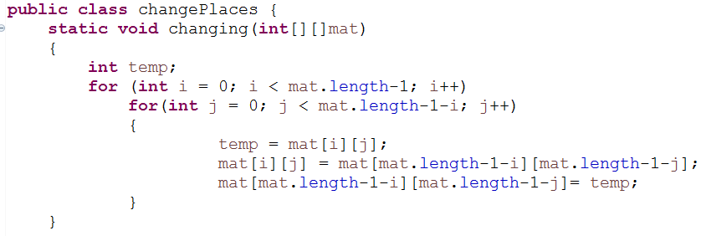
דוגמא 5 – החלפת איברים
כתוב פעולה שתחליף בין האיברים מעל ומתחת לאלכסון המשני
כל איבר יתחלף עם המשלים לו, כך שסכום מצייני השורות והעמודות של המתחלפים משלימים לn-1

Slide 23
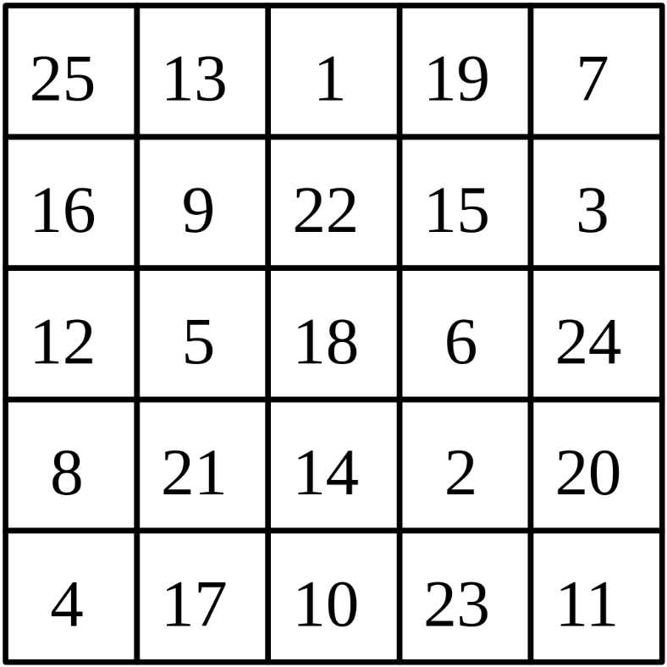
ריבוע קסם
כתבו פעולה המקבלת מטריצה ריבועית ומחזירה true אם היא מהווה ריבוע קסם, אחרת false
נחשב סכום השורה הראשונה – זה יהיה הסכום שאליו נשווה את כל האחרים
נחשב ונשווה את ערכי סכום כל שורה לשורה הראשונה
נחשב ונשווה את ערכי סכום כל עמודה לשורה הראשונה
נחשב ונשווה את האלכסונים לשורה הראשונה
בכל שלב אם הם לא שווים נחזיר false
אם הכל "עובר בשלום" נחזיר true

Slide 24
ריבוע קסם
Narayana Pandit מתמטיקאי הודי שחי במאה ה14 כתב שמטרתם של ריבועי קסם היא להרוס למתמטיקאים גרועים את האגו, ולגרום הנאה לטובים שבהם.
Notes:
נצא להפסקה ונראה לאיזו קבוצה אנחנו שייכים ☺

Slide 25
הפסקה

Slide 26
ריבוע קסם
כתבו פעולה המקבלת מטריצה ריבועית ומחזירה true אם היא מהווה ריבוע קסם, אחרת false
נחשב סכום השורה הראשונה – זה יהיה הסכום שאליו נשווה את כל האחרים
נחשב ונשווה את ערכי סכום כל שורה לשורה הראשונה
נחשב ונשווה את ערכי סכום כל עמודה לשורה הראשונה
נחשב ונשווה את האלכסונים לשורה הראשונה
בכל שלב אם הם לא שווים נחזיר false
אם הכל "עובר בשלום" נחזיר true

Slide 27
ריבוע קסם
נחשב סכום השורה הראשונה – זה יהיה הסכום שאליו נשווה את כל האחרים

Slide 28
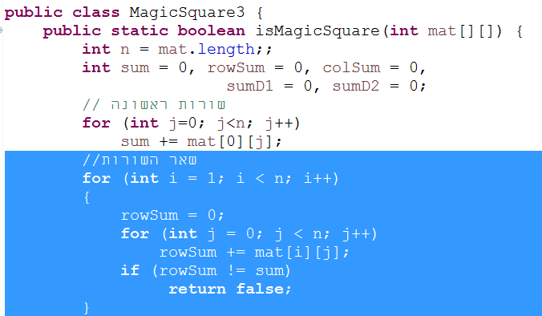
ריבוע קסם
נחשב ונשווה את ערכי סכום כל שורה לשורה הראשונה

Slide 29
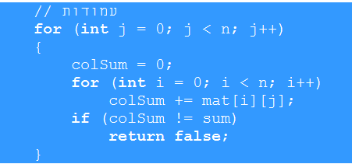
ריבוע קסם
נחשב ונשווה את ערכי סכום כל עמודה לשורה הראשונה

Slide 30
ריבוע קסם
נחשב ונשווה את האלכסונים לשורה הראשונה

Slide 31
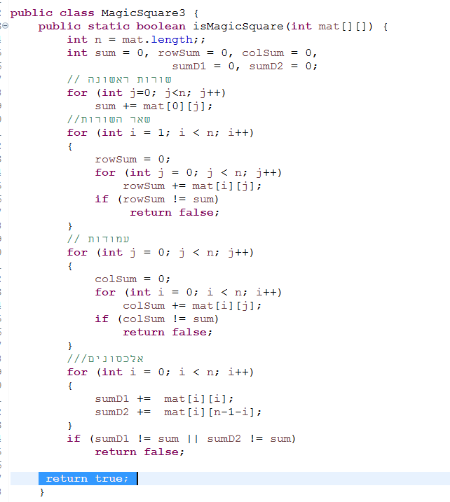
ריבוע קסם
בכל שלב אם הם לא שווים נחזיר false
אם הכל "עובר בשלום" נחזיר true

Slide 32
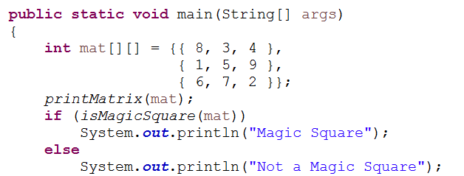
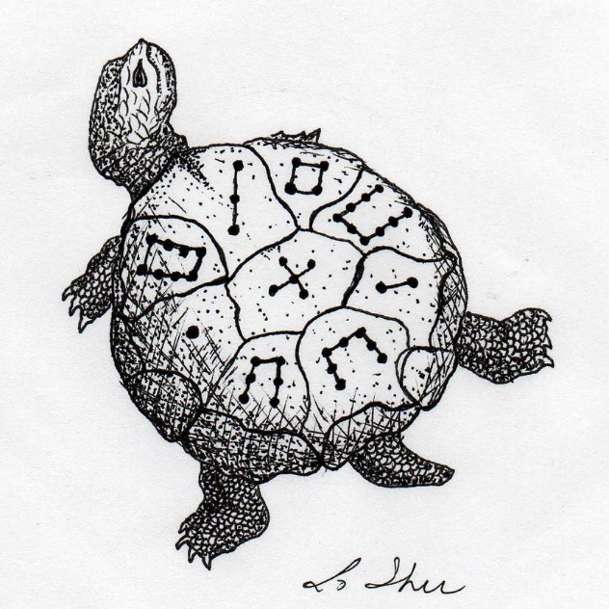
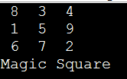
ריבוע קסם
פעולה ראשית

Slide 33
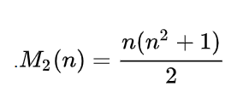
ריבוע קסם - הגדרה מתמטית
האיברים שונים זה מזה וערכם בין 1 ועד n².
מטריצה ריבועית בגודל nXn
הסכום נקרא קבוע הקסם ומחושב על יד הנוסחה
סכום כל שורה טור ואלכסון זהה.

Slide 34
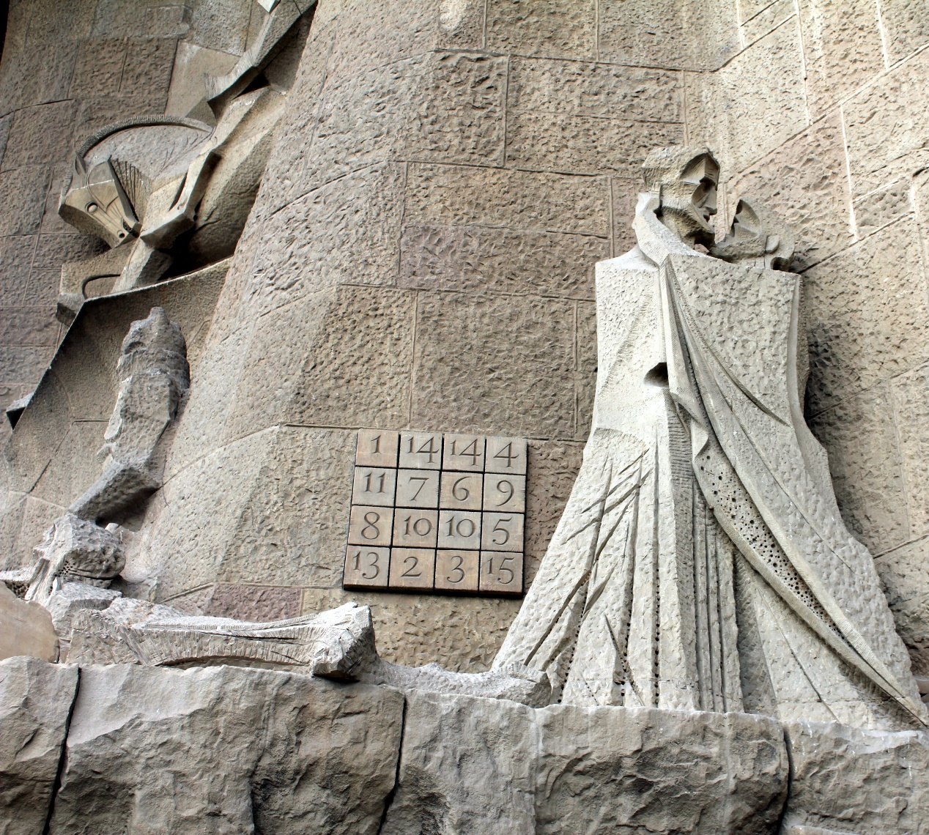
ריבוע קסם מתמטי
כפי שאמרנו בתחילת השיעור, ריבוע קסם עוררו עניין רב בתרבויות שונות לאורך ההיסטוריה
כאן אנחנו רואים פסל של "נשיקת יהודה איש קריות" שניצב על היצירה המפוארת של גאודי Sagrada Familia בברצלונה.
ליד הפסל אנו רואים "ריבוע קסם" 4x4 בואו נסתכל מקרוב
Sagrada Familia, Barcelona, pxhere.com

Slide 35
ריבוע קסם מתמטי - גאודי
לא ריבוע קסם מתמטי
יש כמה מספרים שחוזרים פעמיים וכמה חסרים
על פי הנוסחה קבוע הקסם צריך להיות 34, ואילו כאן הסכום הוא 33
מי שעיצב את הריבוע טען כי בחר במספר 33 כמספר שנותיו של ישו בזמן שנצלב
Sagrada Familia, Barcelona, pxhere.com

Slide 36
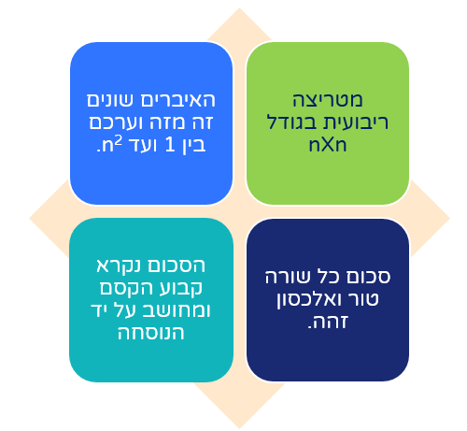
ריבוע קסם מתמטי
נתאים את התכנית שלנו לבדיקת ריבוע קסם מתמטי
נבדוק שסכום האיברים שווה לקבוע הקסם
נבדוק שכל מספר חוזר בדיוק פעם אחת
נבדוק שהמספר נמצא בטווח 1 ל n-1

Slide 37
ריבוע קסם מתמטי
חישוב קבוע הקסם
מערך בוליאניים
נבנה מערך בוליאניים חד ממדי שיעקוב אחר המספרים
גודל המערך n² +1
ערך ברירת המחדל של האיברים במערך הוא false
בכל איבר שנסרוק בריבוע הקסם, נשים את הערך true באיבר התואם במערך הבוליאניים
לדוגמא אם mat[2][3] ערכו 3, נשנה את ערך value[3] ל true
[n² +1] |  |  |  | …. | [3] | [2] | [1] | [0]
false | false | false | false | …. | false | false | false | false
[3]
true

Slide 38
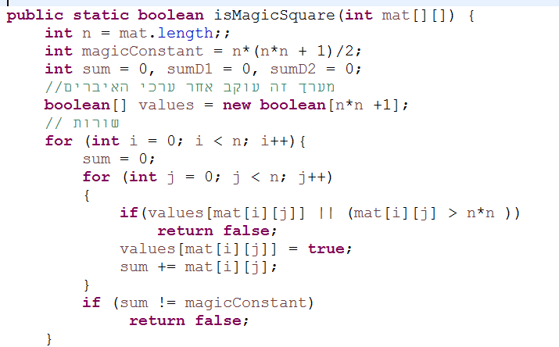
ריבוע קסם מתמטי
נסרוק האיברים שורה אחר שורה
אם המספר אמת במערך הבוליאניים או שהמספר אינו בטווח – נחזיר שקר
נשנה את ערך האיבר התואם במערך הבוליאנים לאמת
נצבור כל שורה
נשווה לקבוע הקסם

Slide 39
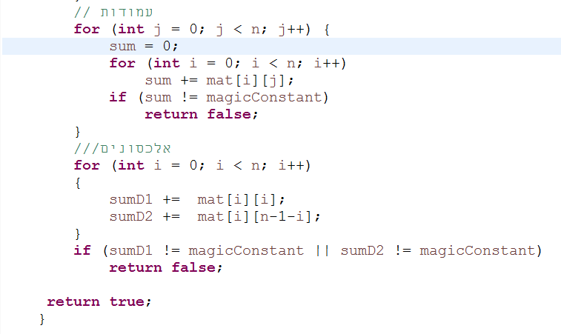
ריבוע קסם מתמטי
בודקים אם סכום כל עמודה ואלכסון שווים לקבוע הקסם
אין כבר צורך לבדוק אם הערכים נכונים, כי בדקנו זאת בסריקת השורות

Slide 40
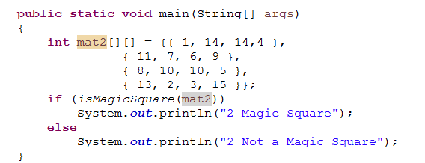
ריבוע קסם מתמטי
הרצת הפעולה הראשית עם ערכי ריבוע הקסם מברצלונה

Slide 41
ריבוע קסם מתמטי
n = 4
קבוע הקסם 4(16 +1)/2 = 34
נבנה מערך בוליאניים בגודל 17
[16] | [15] | [14] | … | …. | [2] | [1] | [0]
false | false | false | … | …. | false | false | false

Slide 42
ריבוע קסם מתמטי
טבלת מעקב
sum | return | num > 16 | values [] | num
 |  | false | false | 1 | mat[0][0]
 |  |  | true
 |  | false | false | 14 | mat[0][1]
 |  |  | true
 |  | false | true | 14 | mat[0][2]
 | false
[16] | [15] | [14] | … | …. | [2] | [1] | [0]
false | false | false | … | …. | false | false | false

Slide 43
ריבוע קסם מתמטי
טבלת מעקב
sum | return | num > 16 | values [] | num
 |  | false | false | 1 | mat[0][0]
1 |  |  | true
 |  | false | false | 14 | mat[0][1]
 |  |  | true
 |  | false | true | 14 | mat[0][2]
 | false
[16] | [15] | [14] | … | …. | [2] | [1] | [0]
false | false | false | … | …. | false | true | false

Slide 44
ריבוע קסם מתמטי
טבלת מעקב
sum | return | num > 16 | values [] | num
 |  | false | false | 1 | mat[0][0]
1 |  |  | true
 |  | false | false | 14 | mat[0][1]
 |  |  | true
 |  | false | true | 14 | mat[0][2]
 | false
[16] | [15] | [14] | … | …. | [2] | [1] | [0]
false | false | false | … | …. | false | true | false

Slide 45
ריבוע קסם מתמטי
טבלת מעקב
sum | return | num > 16 | values[] | num
 |  | false | false | 1 | mat[0][0]
1 |  |  | true
 |  | false | false | 14 | mat[0][1]
15 |  |  | true
 |  | false | true | 14 | mat[0][2]
 | false
[16] | [15] | [14] | … | …. | [2] | [1] | [0]
false | false | true | … | …. | false | true | false

Slide 46
ריבוע קסם מתמטי
טבלת מעקב
sum | return | num > 16 | values [] | num
 |  | false | false | 1 | mat[0][0]
1 |  |  | true
 |  | false | false | 14 | mat[0][1]
15 |  |  | true
 |  | false | true | 14 | mat[0][2]
 | false
[16] | [15] | [14] | … | …. | [2] | [1] | [0]
false | false | true | … | …. | false | true | false

Slide 47
ריבוע קסם מתמטי
טבלת מעקב
החלפה
sum | return | num > 16 | values [] | num
 |  | false | false | 1 | mat[0][0]
1 |  |  | true
 |  | false | false | 14 | mat[0][1]
15 |  |  | true
 |  | false | true | 14 | mat[0][2]
 | false
[16] | [15] | [14] | … | …. | [2] | [1] | [0]
false | false | true | … | …. | false | true | false

Slide 48
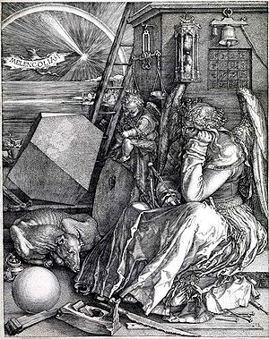
נבחן עוד יצירת אומנות
Melencolia I
על האומן:
נולד במאה ה-15, היה צייר, אמן הדפס עץ, תחריט ורישום
שלח ידו גם במתמטיקה, גאומטריה
חקר נושאי פרופורציות, פרספקטיבה, אנטומיה
אפילו תכנן כלי תעופה.
מנחשים?
Albrecht Durer

Slide 49
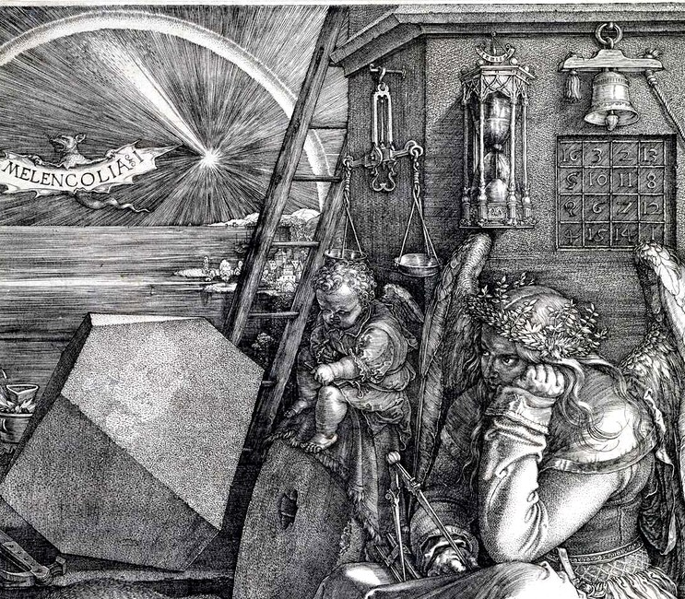
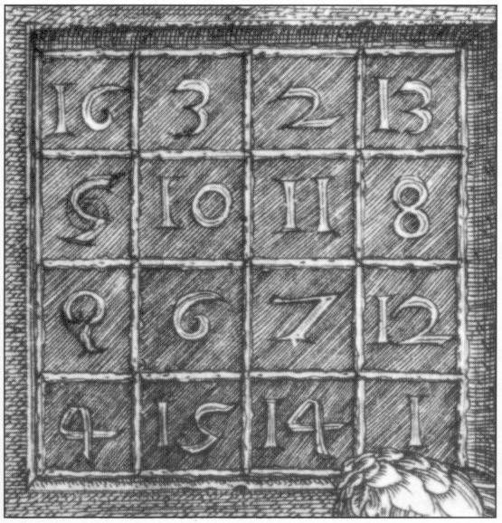
נבחן עוד יצירת אומנות
על היצירה:
תחריט נחושת משנת 1514
מעל ראש האשה בתחריט נראה ריבוע קסם 4X4
השורה התחתונה מהווה מעין חתימה של דירר:
המספרים 14 ו-15 שבמרכזה מציינים את שנת היצירה
הספרות 1 ו-4 שמשני צידי שנת היצירה, מייצגות את האותיות A ו-D , ראשי תיבות שמו של דירר.
Melencolia 1’ by Albrecht Durer
5
9
אך האם זה ריבוע קסם מתמטתי או שגם דירר "שיחק" עם המספרים

Slide 50
ריבוע קסם מתמטי
טבלת מעקב
sum | return | num > 16 | values[] | num
 |  | false | false | 16 | mat[0][0]
16 |  |  | true
 |  | false | false | 3 | mat[0][1]
19 |  |  | true
 |  | false | false | 2 | mat[0][2]
21 |  |  | true
 |  | false | false | 13 | mat[0][3]
34 |  |  | true
[16] | … | [13] | … | [3] | [2] | [1] | [0]
true | … | true | … | true | true | false | false

Slide 51
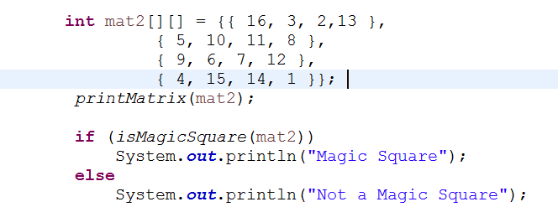
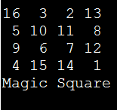
ריבוע קסם מתמטי - דירר
הפעולה הראשית
5
9
סרקו אותי

Slide 52
סיכום
מערך דו-ממדי/מטריצה ריבועית היא מטריצה בה מספר העמודות, השורות, והאלכסונים זהה
אלכסונים: ריבוע קסם
מטריצה ריבועית בה סכום כל אברי השורות העמודות והאלכסונים שווה
בריבוע קסם מתמטי
סכום האברים שווה ל"קבוע הקסם"
כל המספרים הם מ1 ועד n-1 כל מספר חוזר בדיוק פעם אחת
ראשי
for(i=0; i< n; i++)
System.out.println(mat[i][i]);
 | [0] |  |  |  | [n-1]
[0]
[n-1]
משני
for(i=0; i< n; i++)
System.out.println(mat[i][n-1-i]);

Slide 53
שקופית זו היא חובה
שימוש ביצירות מוגנות בזכויות יוצרים ואיתור בעלי זכויות
השימוש ביצירות במהלך שידור זה נעשה לפי סעיף 27א לחוק זכות יוצרים, תשס"ח-2007. אם הינך בעל הזכויות באחת היצירות, באפשרותך לבקש מאיתנו לחדול מהשימוש ביצירה, זאת באמצעות פנייה לדוא"ל rights@education.gov.il

